Slide 1
문서번호 | KLPNA_DEV_
Version | Ver. 0.2
개정일자 | 2025.07.09
작성자 | 정태숙

Slide 2
개정 이력
버전 | 개정일자 | ^{[1]}개정사유 | ^{[2]}개정내역 | 작성자 | 승인자
0.1 | 2025.06.30. | 최초 | 자격신고센터 메인페이지 작성 | 정태숙 | 장웅철
0.2 | 2025.07.09. |  | 검토 및 보완 | 유성운 | 장웅철
^{[1]} 개정 사유: 제정 또는 개정 내용이 이전 문서에 대해 추가/수정/삭제인지 선택 기입
^{[2]} 개정 내역: 개정이 발생하는 페이지 번호와 변경 내용을 기술

Slide 3





















홈
자격신고센터 메인
QLFC_0000
Description
자격신고센터 메인
1 | Head 영역 (공통) 설명: 웹사이트의 최상단에 위치하는 공통 헤더 영역 구성: 중앙회 CI(Corporate Identity) 이미지 노출 기능: - 대표 홈페이지 외 보수, 직무, 자격, 학회, 대체인력 등 관련 홈페이지에서 공통으로 노출 - 중앙회 CI 클릭 시 대표 홈페이지 URL로 이동
2 | GNB 영역 설명: 웹사이트의 주요 메뉴를 제공하는 Global Navigation Bar 영역 구성: 시스템 BI(Brand Identity) 이미지 노출 기능: 시스템 BI 클릭 시 현재 접속한 보수교육센터의 메인 페이지로 이동
3 | 마이페이지 icon (공통)
4 | 비주얼 이미지 영역 설명: 웹사이트의 주요 시각 정보 및 홍보 콘텐츠를 제공하는 영역으로, 이미지 슬라이드 구성: 관리자 시스템을 통해 등록된 보수교육센터 관련 이미지가 롤링(자동 롤링 디폴트) 기능: - 웹 접근성 가이드라인을 준수하여 ‘뒤로’, ‘정지(시작)’, ‘앞으로’ 탐색 및 제어 버튼이 제공 - 현재 노출 중인 이미지의 순서 및 전체 이미지 수량이 ‘현재 페이지/총 수량’ 형태로 표시 - ‘[전체보기]’ 버튼 클릭 시, 이미지와 관련된 주요 소식 목록을 포함하는 모달 팝업이 화면 중앙에 노출 - 운영: 관리자 시스템에서 이미지 등록, 순서 변경, 노출 설정 등을 관리 - 반응형: 모바일 환경에서는 관리자 설정에 따라 해당 영역 전체의 노출/비노출 설정이 가능
5 | 회원카드 (공통)
6 | 플로팅 버튼 (공통)
7 | 서비스 바로가기 설명: 사용자들이 자주 이용하거나 중요하게 접근해야 하는 서비스 페이지로 직접 연결되는 링크 모음 영역, 하드 코딩 구성: 각 서비스로 연결되는 '버튼' 형태와 '서비스명' 텍스트 링크로 구성 기능: - ‘버튼’ 또는 ‘서비스명’ 텍스트 클릭 시 해당 서비스 페이지로 이동 - 바로가기 항목 수가 한 줄에 표시할 수 있는 영역을 초과할 경우, 좌우 탐색을 위한 ‘이전’/’다음’ 버튼이 노출 - ‘이전’/’다음’ 버튼 클릭 시 다음/이전 그룹의 바로가기 항목이 표시 (페이지네이션 방식)
8 | 공지사항／자주하는 질문 / 서식모음 설명: 자격신고와 관련된 공지/자주하는 질문 / 서식을 전달하는 영역 구성: 관리자 시스템을 통해 등록된 공지사항 목록과 서식이 노출 기능: - 관리자 설정에 따라 중요 공지사항은 별도의 아이콘 표시와 함께 목록 상단에 고정 노출 - 목록은 최신 등록일 기준으로 정렬 - 공지 제목은 최대 2줄까지 표시되며, 초과 시 말줄임표(…) 처리 - '[+] 더보기 클릭 시 해당 상세 페이지로 이동
９ | 서비스 메뉴 각 메뉴 클릭 시 해당 분야 출력 페이지로 이동
1０ | Footer (공통)
1
로그아웃 1:1문의
2
자격신고센터
자격신고안내 | 보수교육 면제 | 보수교육 유예 | 보수교육 비대상 | 게시판
BI
◀
5
4
교육이수 | 교육미이수
홍길동님 정회원
수정
자격증번호 : 1234
최종 자격신고일 : 2025.01.01
자격증 발급처 : 서울특별시
소속시도회 : 서울
근무처 : 삼성병원
연락처 : 01012341234
6
회비납부
강의실
간무협챗봇
이미지 제목이 한 줄 노출됩니다.
2건
1건
2/5 ㅣ
전체보기
7
면제 신청하기
유예신청하기
비대상 신청하기
자격신고하기
자격신고 방법
1:1 상담하기
8
공지
자주하는 질문
서식
2025년 간호조무사 보수교육 필수과목 안내
제목이 최대 2줄까지 노출 됩니다. 말 줄임 표시 적용 합니다.
2025년 보수교육 면제 및 유예신청 시식
2025-04-19
2025-04-19
2025-04-19
９
면제 확인서 출력하기
유예 확인서 출력하기
비대상 확인서 출력하기
자격신고 확인서 출력하기
10
서비스 바로가기 시도협회 바로가기
이용약관 개인정보 처리방침 이메일무단수집거부 오시는길
상담센터 1661-6933
평일 09:00 ~ 18:00 - 상담센터 점심 12:30 ~ 13:30 - 시도회 점심 12:00 ~ 13:00
원격지원
원격지원 사전예약
서울특별시 용산구 한강대로 15길 11 (우 04379) 업무시간 : 9:00~18:00 (점심시간 12:00~13:00, 상담센터 12:30~13:30) 대표자 : 곽지연사업자등록번호 : 113-82-03615 대표전화 : 1661-6933 팩스 : 02) 859-8917 이메일 : mylpn@klpna.or.kr
원격지원프로그램 다운로드

Slide 4
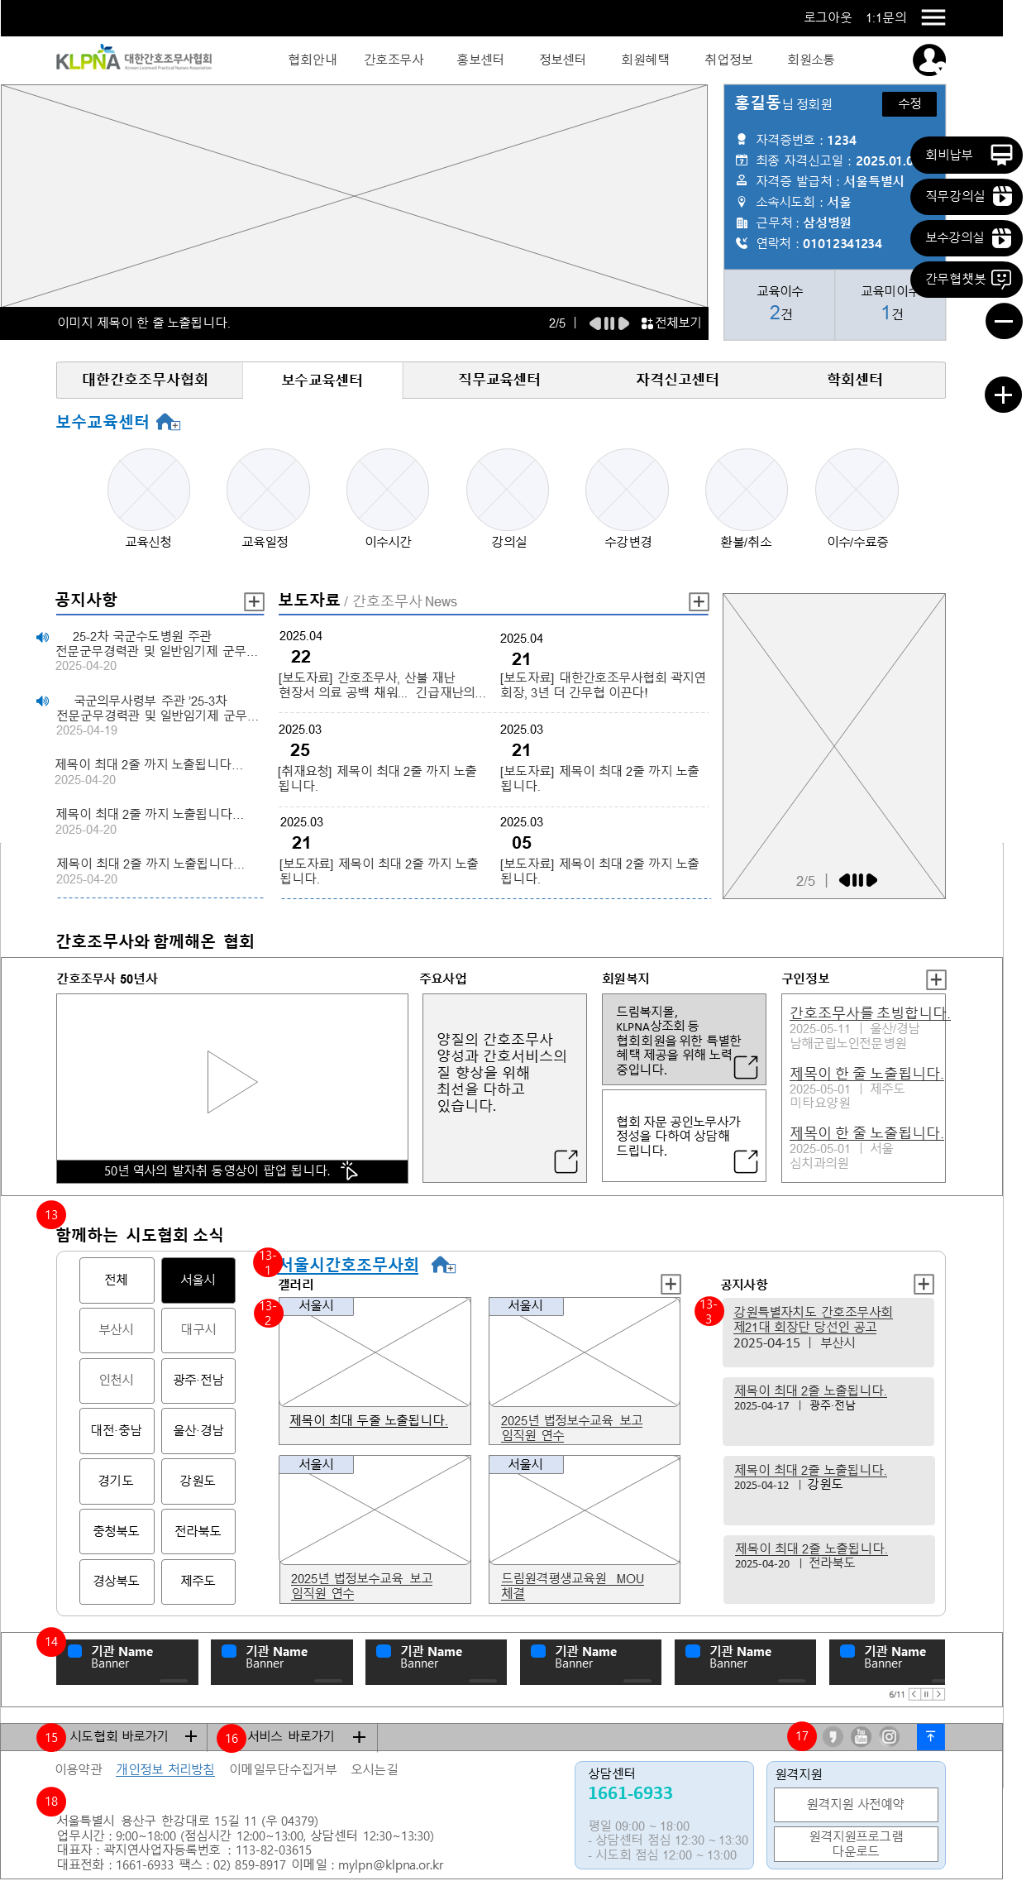

홈
전체메뉴
Description
전체 메뉴
1 | 전체 메뉴 (네비게이션 드로어 컨트롤) 버튼 - 전체메뉴 클릭 시 [X] 닫기 버튼 표출, #2 메뉴 영역 노출 - [x]닫기 버튼 클릭 시 #2 메뉴 영역 닫아 짐
2 | 전체 메뉴 영역
3 | 접속해 있는 시스템 명 - 사용자가 접속한 시스템의 명은 시각적으로 구분
4 | 비 접속해 있는 시스템 명 - 사용자가 접속해 있지 않은 시스템명 클릭 시 해당 메인으로 이동
5 | Level1 메뉴
6 | Level2 메뉴 - 마우스 오버 시 컬러, 밑줄 등 시각적 구분, 웹 접근성 준수 - 메뉴 클릭 시 해당 페이지로 이동
1
▲
대한간호조무사협회
보수교육센터
4
3
2
직무교육센터
자격신고센터
학회센터
^
^
자격신고 안내
자격신고제도 신고절차 신고방법 신고하기
^
5
보수교육 면제
대상조건 보수교육 면제 신청
^
보수교육 유예
6
대상조건 보수교육 유예 신청
^
보수교육 비대상
대상조건 보수교육 비대상 신청
^
게시판
공지사항 관련서식 자주하는 질문

Slide 5
게시판 > 공지사항
공지사항 목록
QLFC_C0001
Description
- 공지사항 목록
1 | 검색영역 - 옵션 : 제목(디폴트) / 내용 - 검색어 입력은 필수 사항 아님
2 | 리스트 개수 - 총 00건
3 | 목록 리스트 - 한페이지 당 리스트 10개씩 보기 - 번호 / 제목 / 작성자 / 등록일 / 조회수 - 주요공지 리스트: 관리자단에서 선택한 주요공지(icon 표출)가 리스트 상단에 노출
공지사항
e1
1
제목
검색어를 입력하세요.
검색
2
총 170건
Event
E1 | 검색 버튼 - 검색 후 검색 결과에 따라 건수 변함
E2 | 페이징 - 게시판 페이징 처리
3
번호 | 제목 | 작성자 | 등록일 | 조회수
 | [공고 제 2025-8호]2025년 간호조무사 보수교육(임상실무) | 중앙회 | 2025-05-12 | 20
9 | [공고 제 2025-8호]2025년 간호조무사 보수교육(임상실무) | 중앙회 | 2025-05-12 | 10
8 | [공고 제 2025-8호]2025년 간호조무사 보수교육(임상실무) | 중앙회 | 2025-05-12 | 20
7 | [공고 제 2025-8호]2025년 간호조무사 보수교육(임상실무) | 중앙회 | 2025-05-12 | 10
6 | [공고 제 2025-8호]2025년 간호조무사 보수교육(임상실무) | 중앙회 | 2025-05-12 | 20
5 | [공고 제 2025-8호]2025년 간호조무사 보수교육(임상실무) | 중앙회 | 2025-05-12 | 20
4 | [공고 제 2025-8호]2025년 간호조무사 보수교육(임상실무) | 중앙회 | 2025-05-12 | 10
3 | [공고 제 2025-8호]2025년 간호조무사 보수교육(임상실무) | 중앙회 | 2025-05-12 | 20
2 | [공고 제 2025-8호]2025년 간호조무사 보수교육(임상실무) | 중앙회 | 2025-05-12 | 10
1 | [공고 제 2025-8호]2025년 간호조무사 보수교육(임상실무) | 중앙회 | 2025-05-12 | 20
e2
<< <이전 1 2 3 4 … 9 10 다음> >>

Slide 6



게시판 > 공지사항 > 상세
공지사항 상세
QLFC_C0002
Description
- 공지사항 상세
1 | 제목 - 가운데 정렬
2 | 기타 영역 - 작성자 : 게시 작성자 - 작성일 : 작성된 날짜(관리자 작성 시 수정 가능) - 조회수 : 클릭 수
3 | 내용 - 게시 내용
4 | 첨부파일 - 첨부파일 목록 표시 - 첨부파일 확장자에 따라 아이콘 변경 (글/그림)
5 | 이전글/다음글 - 현재 게시글의 이전글과 다음글 제목 표시
공지사항
1
[공고 제 2025-8호]2025년 간호조무사 보수교육(임상실무)
2
작성자 : 중앙회
작성일 : 2025-05-12
조회수 : 392
3
내용…
Event
E1 | 다운로드 버튼 - 첨부파일 다운로드
E2 | 목록 버튼 - 목록 페이지로 이동
4
첨부파일
e1
2025년 간호조무사 보수교육 제안요청서 [hwp, 174kb]
다운로드
2025년 간호조무사 보수교육 사진자료 [jpg, 674kb]
다운로드
e2
목록
5
이전글
2025년 간호조무사 보수교육 신청
다음글
2024년 간호조무사 직무교육 안내

Slide 7
게시판 > 관련서식
관련서식 목록
QLFC_C0003
Description
- 관련서식 목록
1 | 검색영역 - 옵션 : 제목(디폴트) / 내용 - 검색어 입력은 필수 사항 아님
2 | 리스트 개수 - 총 00건
3 | 목록 리스트 - 한페이지 당 리스트 10개씩 보기 - 번호/제목/파일여부/작성자/등록일/조회수 - 주요공지 리스트: 관리자단에서 선택한 주요공지(icon 표출)가 리스트 상단에 노출
관련서식
1
e1
제목
검색어를 입력하세요.
검색
2
총 170건
Event
E1 | 검색 버튼 - 검색 후 검색 결과에 따라 건수 변함
E2 | 페이징 - 게시판 페이징 처리
3
번호 | 제목 | 파일 | 작성자 | 등록일 | 조회수
 | [출판]2025년 간호조무사 핵심 문제집 발간 |  | 중앙회 | 2025-05-12 | 20
9 | [기출문제]2025년 간호조무사 기출문제 |  | 중앙회 | 2025-05-12 | 10
8 | [기출문제] 2024년 간호조무사 기출문제 |  | 중앙회 | 2025-05-12 | 20
7 | [출판]2024년 간호조무사 핵심 문제집 발간 |  | 중앙회 | 2025-05-12 | 10
6 | [기출문제] 2023년 간호조무사 기출문제 |  | 중앙회 | 2025-05-12 | 20
5 | 보건의약관계법규 정오료 |  | 중앙회 | 2025-05-12 | 20
4 | [출판]]2023년 간호조무사 핵심 문제집 발간 |  | 중앙회 | 2025-05-12 | 10
3 | 보건의약관계법규 정오료 |  | 중앙회 | 2025-05-12 | 20
2 | 보건의약관계법규 정오료 |  | 중앙회 | 2025-05-12 | 10
1 | 보건의약관계법규 정오료 |  | 중앙회 | 2025-05-12 | 20
e2
<< <이전 1 2 3 4 … 9 10 다음> >>

Slide 8
정보센터 > 관련서식 > 상세
관련서식 상세
QLFC_C0004
Description
- 관련서식 상세
1 | 제목 - 가운데 정렬
2 | 기타 영역 - 작성자 : 게시 작성자 - 작성일 : 작성된 날짜(관리자 수정 가능) - 조회수 : 클릭 수
3 | 내용 - 게시 내용
4 | 첨부파일 - 첨부파일 목록 표시 - 첨부파일 확장자에 따라 아이콘 변경 (글/그림)
5 | 이전글/다음글 - 현재 게시글의 이전글과 다음글 제목 표시
관련서식
1
[기출문제]2025년 간호조무사 기출문제
2
작성자 : 중앙회
작성일 : 2025-05-12
조회수 : 392
3
내용…
Event
E1 | 다운로드 버튼 - 첨부파일 다운로드
E2 | 목록 버튼 - 목록 페이지로 이동
4
첨부파일
e1
2025년 간호조무사 보수교육 제안요청서 [hwp, 174kb]
다운로드
2025년 간호조무사 보수교육 사진자료 [jpg, 674kb]
다운로드
e2
목록
5
이전글
2025년 노인요양시설 내 전문요양실 개정 안내
다음글
2025년 어르신 국가예방접종 지원사업 안내

Slide 9
게시판 > 자주하는 질문
자주하는 질문
QLFC_C0005
Description
- 자주하는 질문
1 | 검색필터 - 질문유형 셀렉트박스 : 전체(디폴트) / 자격신고 / 면제유예비대상 - 검색어 input박스
2 | 질문 리스트 - 펼침기능 - 질문 관리자가 정렬한 순으로 나열 - 질문유형 / 질문
3 | 답변 내용 - 잘문과 관련된 답변 내용
자주하는 질문
질문유형
e1
1
전체
검색어를 입력하세요.
검색
2
Q
면제유예비대상
질문 최대 2줄 표시
Event
E1 | 검색 버튼 - 검색 후 검색 결과에 따라 질문 리스트가 바뀜
E2 | 페이징 - 게시판 페이징 처리
3
A
의료법 제27조제1항에 의료인이 아니면 누구든지 의료행위를 할 수 없으며 의료인도 면허된 것 이외의 의료행위를 할 수 없습니다. 상세내용…
Q
자격신고
직무교육 신청 시 수업일은 모두 출석 해야 하나요?
Q
자격신고
직무교육 신청 시 수업일은 모두 출석 해야 하나요?
Q
자격신고
직무교육 신청 시 수업일은 모두 출석 해야 하나요?
Q
자격신고
직무교육 신청 시 수업일은 모두 출석 해야 하나요?
Q
자격신고
직무교육 신청 시 수업일은 모두 출석 해야 하나요?
Q
자격신고
직무교육 신청 시 수업일은 모두 출석 해야 하나요?
e2
<< <이전 1 2 3 4 … 9 10 다음> >>

